Slide 1




REVUE ANNUELLE PEV MoUs provinciaux en RDC
Matadi, 16 Decembre 2025

Slide 2
CONTENU
Fondamentaux du MoU
Réalisations dans les provinces MoU
Extension du MoU dans les 3 autres provinces

Slide 3


L’ordonnance-loi 23/006 du 03 mars 2023 pose les bases pour l’alignement de tous à la CSU.
Le principe d’alignement initié par le Contrat Unique avec le « Panier commun virtuel » par la suite matérialisé en « Panier commun tangible » par le biais du Mécanisme de gestion des financements communs (MoU), pose ainsi les bases de la synergie du financement de la CSU.
2014
2018
2023
2024
Contrat Unique alignement de tous les bailleurs de fonds pour une réponse commune aux priorités sanitaires nationales.
MoU Vaccination
Panier commun des gouvernements provinciaux et la fondation BMG, initialement piloté pour le programme de vaccination.
MoU SSP
Extension du Panier Commun à d’autres bailleurs des fonds pour renforcer les soins de santé primaire.
Vers une CSU basée sur un Mécanisme de Financement Commun pour une mobilisation, mutualisation et rationalisation des ressources par l’alignement de tous.
Les signataires du Contrat Unique qui sont impliqués dans les MoUs, maintiennent leurs engagements initiaux, matérialisés via le compte du Panier Commun MoU.

Slide 4
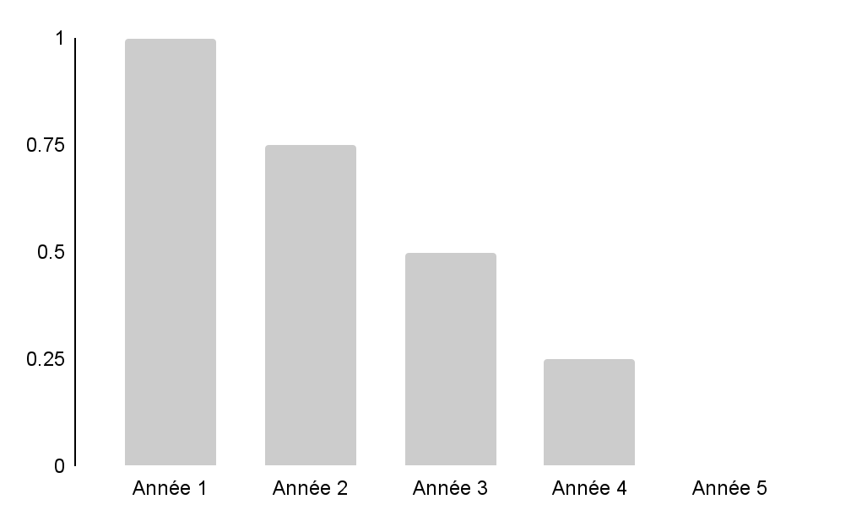
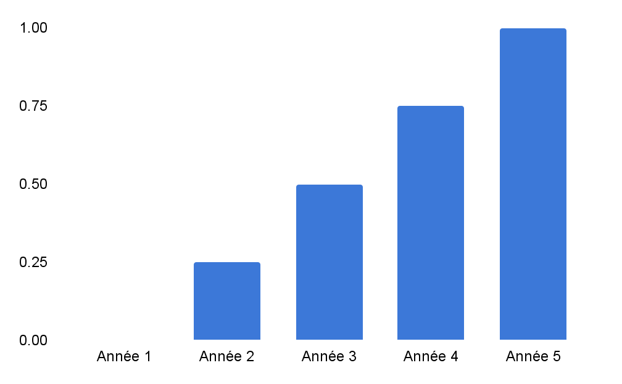
Le MoU est un entente entre une province et un ou plusieurs donateurs dans laquelle les fonds alloués à un programme sont mis dans un panier commun.
Diminution progressive des contributions des bailleurs
Augmentation progressive des contribution de la province
Mise à disposition des fonds dans un compte bancaire domicilié en province
Augmentation du niveau de financement provincial
Responsabilisation et autonomisation des provinces
Optimisation de l’impact de l’investissement dans la Santé

Slide 5
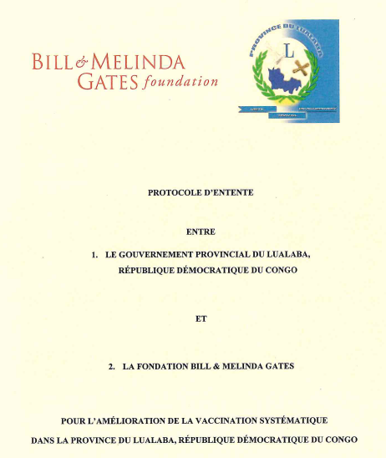

Le Tanganyika et le Haut-Lomami ont signé le MoU en 2018 avec BMGF, suivis par le Lualaba en 2021 pour améliorer la performance du programme de vaccination de routine
Profil épidémiologique avant le MoU
Provinces de collaboration
Signature de MoU
 | Mortalité infantile > 40 / 1000
 | Couverture vaccinale complète < 50%
 | Enfants zéro dose > 10 %
 | Provinces à risque d’épidémie de poliomyélite (cVDPV)
c
Signataires:
Gouverneur de la province
Directeur du PEV
Président Développement de la fondation
Autre bailleur(s) potentiels
Le Ministère de la Santé (pour témoin)
Provinces MoU

Slide 6
L’objectif des MoU est d’atteindre une couverture vaccinale de 80% et d’arrêter la transmission de la Polio et d’autres maladies évitables par la vaccination
VISION
OBJECTIF
Le MOU vise à atteindre une couverture vaccinale complète supérieure à 80% et à pérenniser le financement de la vaccination
OBJECTIF 1
Optimiser la prestation de la vaccination afin que la couverture vaccinale atteigne au moins 80%
OBJECTIF 2
Stopper la transmission de la Polio et maintenir la province exempte de Polio et d’autres MEV
OBJECTIF 3
Améliorer l’équité en matière de vaccination et réduire la morbidité et la mortalité infantiles dans la province
OBJECTIF 4
Transférer toute la responsabilité de l’amélioration de ces acquis à la province d’ici décembre 2023
Transparence financière
Renforcement de la gouvernance
Innovation
AXES DE MISE EN OEUVRE
Gouvernance, Redevabilité, Responsabilité
Prestation, accès
et utilisation des services
Sécurité du vaccin, chaîne de froid et logistique
Suivi, évaluation, inspection et contrôle
Mobilisation sociale et engagement de la communauté
Formation et développement des compétences

Slide 7
La philosophie du MoU est de responsabiliser (Automoniser) les provinces, de renforcer les systèmes de mise en œuvre et de mesurer les résultats
1
Responsabiliser les provinces
Les provinces sont au coeur du processus de gouvernance, de gestion et de mise en en œuvre
Les provinces augmentent graduellement leurs contributions financières pour la vaccination
Le leadership provincial (gouverneur, ministres) s’implique dans le suivi de la vaccination
3
1
Mesurer les résultats
Système
de vaccination
résilient
Responsabiliser les provinces
2
Renforcer les systèmes
Mise en place de mécanisme de gestion dirigés par les institutions de la province
Comité technique du plan Mashako avec des sous-commissions thématiques pour le renforcement des systèmes
3
Mesurer les résultats
Intégration des provinces dans le Plan Mashako
Suivi en temps réel des activités de vaccination
Réalisation d’enquête de couverture vaccinale annuelle pour mesurer les changements
2
Renforcer les systèmes et les processus

Slide 8
Le protocole d’accord vise à mettre en place des mécanismes de financement robustes et transparent pour assurer la bonne gestion
 | Gestion commune des fonds avec contributions dans un compte commun (Basket Fund) et autonomisation progressive des provinces au fur et à mesure que leur contribution financière augmente – 3 signatures sur 4 requises : chef de DPS, ministre de la Santé, ministre des Finances et agent fiduciaire
 | Mise en place d’un Core Group réunissant le conseiller économique du gouverneur, le directeur provincial du budget, le dircab du min. santé, l’agence lead du contrat unique (prosani), l’agent fiduciaire pour engager les dépenses et suivre la mise en œuvre du plan de travail
 | Mise en place du comité Mashako provincial avec ses commissions thématiques pour l’élaboration du budget annuel de la vaccination et des requêtes. La sous-commission finance (intégrant un délégué du min. fin.) est en charge de valider les requêtes et de vérifier leur correspondance au budget
 | Disponibilité des fonds à tout moment avec le décaissement des fonds en amont de la réalisation des activités, pour éviter le préfinancement et permettre la réalisation continue des activités
 | Principe 0 cash avec le décaissement par virement bancaire ou paiement par mobile money pour toutes les activités du MoU
 | Audit externe des comptes du fonds commun et des mécanismes de gestion par une société d’audit indépendante

Slide 9
Les parties prenantes impliquées dans le MoU
Gouvernorat
Gouvernement Provincial
Consortium des Bailleurs
Assemblée provinciale
Bureau de l’Assemblée
Organisations de la société civile
Communautés locales
Consortium des Partenaires Techniques mandatés (GET & GAF)
Mini Budget
Mini Finance
Mini Santé
ETD
DPS:
Coordinations Programmes
Zones et Aires de Santé
REPACAV
Commission affaires Sociales, Culturelles et Santé
Autres bailleurs de fonds et partenaires PTF
Associations féminines
IPS

Slide 10
Les rôles des parties prenantes impliquées
Gouvernement
Mobiliser les ressources et décaisser selon le plan de trésorerie
Régulation en cohérence avec la stratégie nationale
Superviser la planification et suivi de la mise en œuvre
Passation des marchés (ANO selon le seuil)
Assemblée provinciale
Plaidoyer pour la mobilisation des ressources
Vote des Édits budgétaires pour la santé
Suivi des décaissements de la province
DPS
Gestion de la planification et intégration des financements de tous les bailleurs dans le PAO
Gestion la mise en œuvre (éviter la duplication d’activités sur le terrain)
Préparation et soumission des rapports programmatiques et financiers
Renforcement des capacités et appui technique aux ZS, y compris la supervision
Assurer le respect des normes et suivi des indicateurs
Consortium Bailleurs
Coordonner le décaissement des fonds selon le calendrier et les modalités
Validation de la sélection du cabinet d'audit externe
ANO pour les grands achats selon le seuil
Coordinations des programmes
Préparer la planification
Élaboration et soumission des requêtes
Coordonner la mise en œuvre des activités
Consortium Partenaires
Groupe d’Experts Technique (GET):
Appui conseils programmatique et en gouvernance
Groupe d’Agents Fiduciaires (GAF):
Appui en gestion financière
Organisations des Sociétés Civiles
Plaidoyer: planification basée les besoins des communautés
Contrôle Citoyen : décaissement et alignement des dépenses selon les axes prioritaires
Zones/Aires de Santé
Préparer la micro-planification
Mise en œuvre des activités
IPS
Assurer l’inspection et le contrôle

Slide 11
Mécanismes de suivi et de redevabilité
Revue annuelle
Le gouverneur, le consortium des bailleurs et toutes les parties prenantes
Évaluation annuelle
Validation du budget de l'année suivante
PS: En plus des revues annuelles et semestrielles, chaque bailleur peut convoquer des réunions d'urgence pour résoudre les problèmes graves.
Réunion semestrielle
Le gouverneur et le consortium des bailleurs
Redevabilité et suivi de l'avancement du projet
Suivi des indicateurs de gouvernance, score global, décaissement, ajustement budgétaire
Confirmation de la contribution au PAO de l'année suivante par chaque bailleur
Rapport mensuel au Gouverneur
Présenté une fois par mois lors du Conseil des Ministres:
Le ministre des Finances présente le rapport financier
Le ministre de la Santé présente le rapport des programmes MoU
Réunion mensuelle
Ministre de la Santé et consortium des partenaires techniques (et bailleurs selon disponibilité)
Suivi de l'avancement du projet présenté par la DPS.
Notes:
Ce mécanisme fait suite aux recommandations des autorités et bailleurs pour avoir les informations ponctuelement pour faciliter le suivi et la prise des decision. Suite au contexte electoral, ce mécanisme n’a pas pu être implementé, avec la l’entré en function de Nouvelles autorités, il serait utile de le mettre en place dès mi-octobre et planifié la revue annuelle 2024 au plus tard la première semaine de Février 2024

Slide 12
Fonctionnement des organes MoU pour une planification et gestion communes.
Finance Group
Rôle: -Veiller à la conformité des requêtes -Veiller au respect des lignes budgétaires
Prés. : MC Bureau Ressources DPS
VP: Agent Fiduciaire du GAF (Bailleurs)
Secrétaire :Délégué Min. Finances
Cons.: Comptable Coordination Programme
2eme Cons. : Analyste Finances DPS
Cons.: Chargé Partenariat et Financement DPS
VP: Coordonnateur du GET (Bailleurs)
Sec.: Chef Bureau INFOSAN
Cons.: Experts Techniques GET
2eme Sec.: Délégué Min. Budget
Cons.: Représentants des autres partenaires techniques non-signataires
Cons.: Délégué Min. Santé
Cons. Finances du Gouverneur
Membre: Délégué Société Civile
Prés.: CD (MCP / Chef d’Antenne Programme)
Core Group
Rôle : -Validation des requêtes -Suivi de l’exécution du Budget -Évaluation du PAO & PTBT
Tous les acteurs du secteur santé participent à la gestion à travers les organes MoU.
Ces deux organes jouent un rôle essentiel dans la chaîne des dépenses et veillent à la conformité des demandes et au respect des lignes budgétaires.

Slide 13
Fondamentaux du MoU
Réalisations
Extension du MoU

Slide 14
Les provinces MoU réalisent des innovations dans l’investissement, la gouvernance, la gestion et le suivi du programme avec un impact positif sur la couverture vaccinale
Progrès de la couverture du DTC3 dans les cadres du MoU par rapport au pays, mesuré par des enquêtes indépendantes au niveau du district, [% MICS 17-18, ECV 2020-2024], en depit de la baisse conue en 2023.
INNOVATIONS
Décaissement réel des fonds sous principe du zéros cash
Digitalisation de la comptabilité provinciale et formations sur le logiciel TomPro
Mise en place du vaccination tracker, formation continue (e-learning Gestion PEV)
Mise en place de la Nouvelle Génération de la Chaîne d’Approvisionnement (NGCA)
Formation en décentralisation, élaboration des édits budgétaires, installation des REPACAV

Slide 15
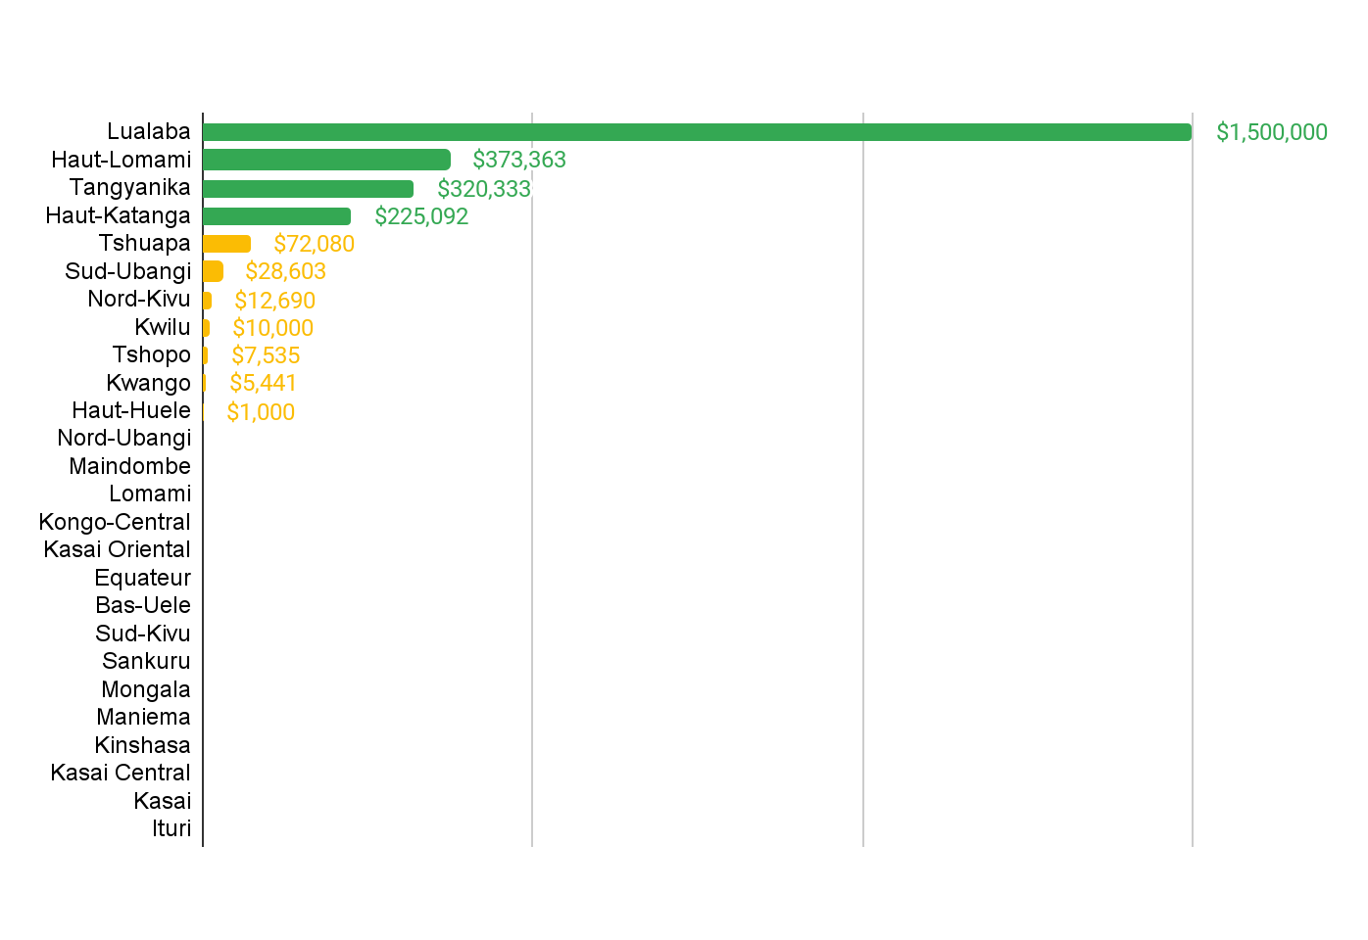


Financement: les 3 provinces MoU ont décaissé 84% des USD 1.9 million provenant des 11 provinces ayant décaissé des fonds pour la vaccination entre 2020 et 2025
Provinces
Décaissements entre 2020 et 2025 (USD)
Édit promulgué

Slide 16
Les 3 provinces MoU ont continuellement déboursé les fonds alloués à la vaccination de 2019 à 2024.
Les contributions sont continues sur 4 ans, mais inférieures aux prévisions en 2024
Notes:
J’ai essaye de comparaitre les contributions annuelles projetees avec 1$ et 2$ par enfant avec celles attendues dans le cadre des MOU
Reflexion: si BMGF doit combler les gaps, calculer les montants a debloquer par province. Par exemple $750K en plus pour TAN en 2023 et $700K en plus pour HL en 2023

Slide 17
État du décaissement 2025 après integration des nouveaux bailleurs(GAVI et USAID)
Seuls la foundation gates a contribué à hauteur de 100%, la province de Tanganyika à moins de la moitié de leurs engagements dans le MoU, alors que le Lualaba a atteint le 1$ par enfant en 2025 de meme que le Haut Lomami dont le virement est encours.
Notes:
J’ai essaye de comparaitre les contributions annuelles projetees avec 1$ et 2$ par enfant avec celles attendues dans le cadre des MOU
Reflexion: si BMGF doit combler les gaps, calculer les montants a debloquer par province. Par exemple $750K en plus pour TAN en 2023 et $700K en plus pour HL en 2023

Slide 18



Avantages et Enseignements tirés des MoU en cours d'implémentation
Amélioration du cadre de mobilisation des ressources provinciales (Édits budgétaires).
Amélioration de la maîtrise de la gestion du programme par les autorités provinciales.
Digitalisation et visibilité des données programmatiques et financières en temps reel.
Gouvernance participative et gestion transparente (audits externes).
Alignement des parties prenantes et rationalisation des ressources.
Optimisation de l’impact des programmes de la Santé sur la population de la province.
Stabilité du personnel de santé au niveau opérationnel.
vacciner c'est aimer, vacciner c'est protéger

Slide 19
Fondamentaux du MoU
Réalisations
Extension du MoU

Slide 20


L'extension de l’approche MoU en RDC dans 3 nouvelles provinces
Partenaires impliqués
Partenaires potentiels
Anciennes provinces
Nouvelles provinces
Notes:
Nouvelles provinces : Tshopo; Kasaï Oriental et Haut-Katanga
Anciennes provinces : Lualaba, Haut-Lomami et Tanganyika

Slide 21
Nouvelle feuille de route Mars-Juillet 2025
Activités | Responsible | Mars 2025 |  |  |  | Avril 2025 |  |  |  | Mai 2025 |  |  |  | Juin 2025 |  |  |  | Juillet 2025
 |  | S1 | S2 | S3 | S4 | S1 | S2 | S3 | S4 | S1 | S2 | S3 | S4 | S1 | S2 | S3 | S4 | S1 | S2 | S3 | S4
Harmonisation des textes standards de différents provinces | PEV et partenaires
Partage des documents avec GAVI | PEV
Traitement des documents MoU par GAVI | GAVI
Integration des inputs de GAVI et de PWC | PEV et partenaires
Organisation de la cérémonie de la signature des Protocoles d’Entente | PEV
Formation des utilisateurs du Cadre Programmatique et du Manuel des Procédures de Gestion | PEV

Slide 22
Références
Mpiongo, P. B., Kibanza, J., Yav, F. K., et al. (2023). Strengthening immunization programs through innovative sub-national public-private partnerships in selected provinces in the Democratic Republic of the Congo. Vaccine, 41(51), 7598-7607. https://doi.org/https://10.1016/j.vaccine.2023.11.029
vacciner c'est aimer, vacciner c'est protéger

